Slide 1
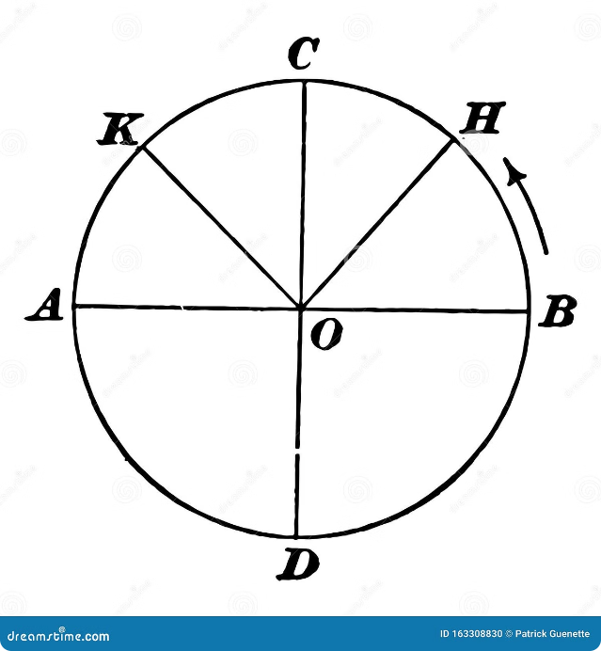
Cercul trigonometric
Cercul trigonometric este o reprezentare grafică esențială în matematica și fizica care oferă o înțelegere aprofundată a relațiilor dintre diferitele funcții trigonometrice. Acest cerc unic cu raza egală cu 1 unitate este folosit pe scară largă în multe domenii pentru a vizualiza și calcula diverse concepte trigonometrice.
NM

Slide 2
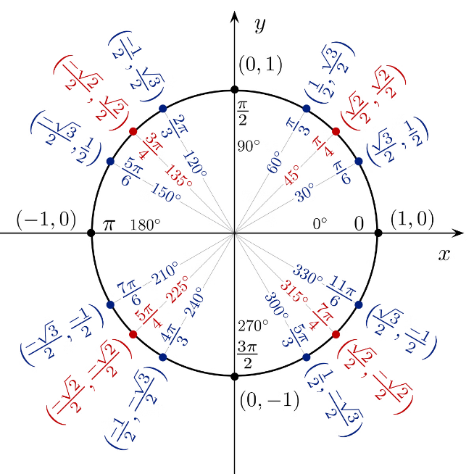
Definirea cercului trigonometric
1
Centru
Cercul trigonometric are originea în punctul (0, 0) din planul coordonat cartezian.
2
Rază
Raza cercului este întotdeauna egală cu 1 unitate.
3
Orientare
Cercul este orientat în sensul invers acelor de ceasornic, de la axa pozitivă x și în direcția pozitivă a axei y.
4
Unghiuri
Unghiurile în cadrul cercului trigonometric sunt exprimate în radiani sau grade.

Slide 3
Unități de măsură în cercul trigonometric
Radiani
Grade
Conversie
Unitatea de măsură cea mai utilizată în cercul trigonometric este radiанul. Un cerc complet are 2π radiani, astfel încât un unghi de 1 radian este egal cu 360/2π = aproximativ 57,3 grade.
Un alt mod de a măsura unghiurile în cercul trigonometric este în grade. Un cerc complet are 360 de grade, iar fiecare grad este împărțit în 60 de minute și fiecare minut în 60 de secunde.
Pentru a converti între radiani și grade, puteți utiliza relația: 1 radian = 180/π grade.

Slide 4
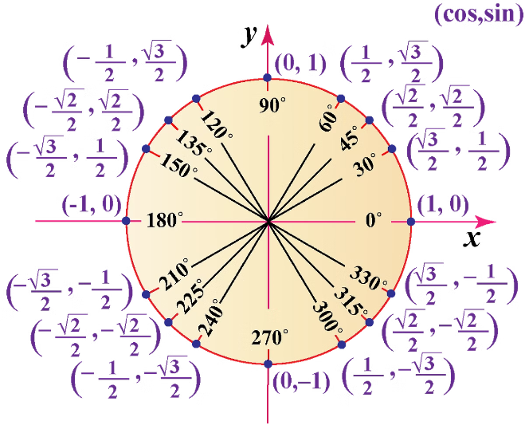
Coordonatele punctelor pe cercul trigonometric
Punct
Fiecare punct de pe cercul trigonometric poate fi reprezentat prin coordonatele (x, y).
Unghi
Unghiul θ măsurat în sens invers acelor de ceasornic de la axa x pozitivă determină coordonatele punctului.
Calcul
Coordonatele sunt date de x = cos(θ) și y = sin(θ).

Slide 5
Definirea funcțiilor trigonometrice: sinus, cosinus, tangentă, cotangentă
Sinus (sin)
Cosinus (cos)
Raportul dintre latura opusă și ipotenuza unui triunghi dreptunghic.
Raportul dintre latura adiacentă și ipotenuza unui triunghi dreptunghic.
Tangentă (tan)
Cotangentă (cot)
Raportul dintre latura opusă și latura adiacentă într-un triunghi dreptunghic.
Raportul dintre latura adiacentă și latura opusă într-un triunghi dreptunghic.

Slide 6
Proprietăți ale funcțiilor trigonometrice
1
Periodicitate
Funcțiile trigonometrice sunt funcții periodice, cu o perioadă de 2π radiani sau 360 de grade.
2
Parități
Sinus și cosecantă sunt funcții impare, iar cosinus și secantă sunt funcții pare.
3
Relații
Există relații importante între funcțiile trigonometrice, cum ar fi identitatea pitagoreică și formulele de transformare.

Slide 7
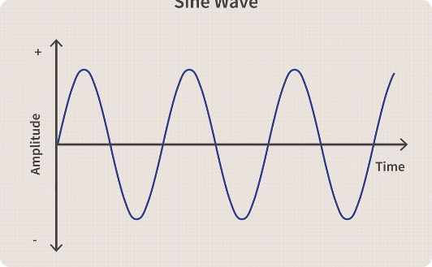
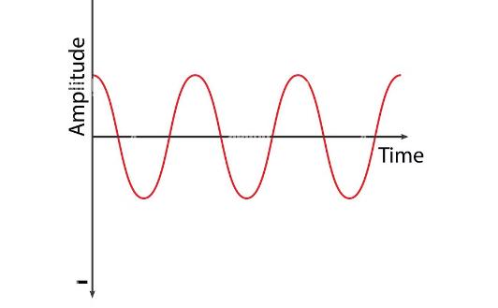
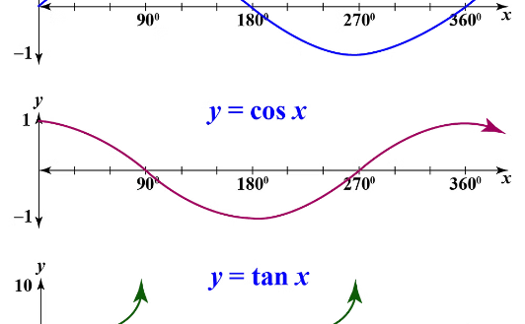
Graficele funcțiilor trigonometrice
Graficul sinusului
Graficul cosinusului
Graficul tangentei
Funcția sinus este reprezentată grafic printr-o undă sinusoidală, cu periodicitate 2π.
Funcția cosinus este reprezentată grafic printr-o undă cosinusoidală, defazată cu π/2 față de sinus.
Funcția tangentă este reprezentată grafic printr-o curbă periodică cu asimptote verticale la (2n+1)π/2.

Slide 8
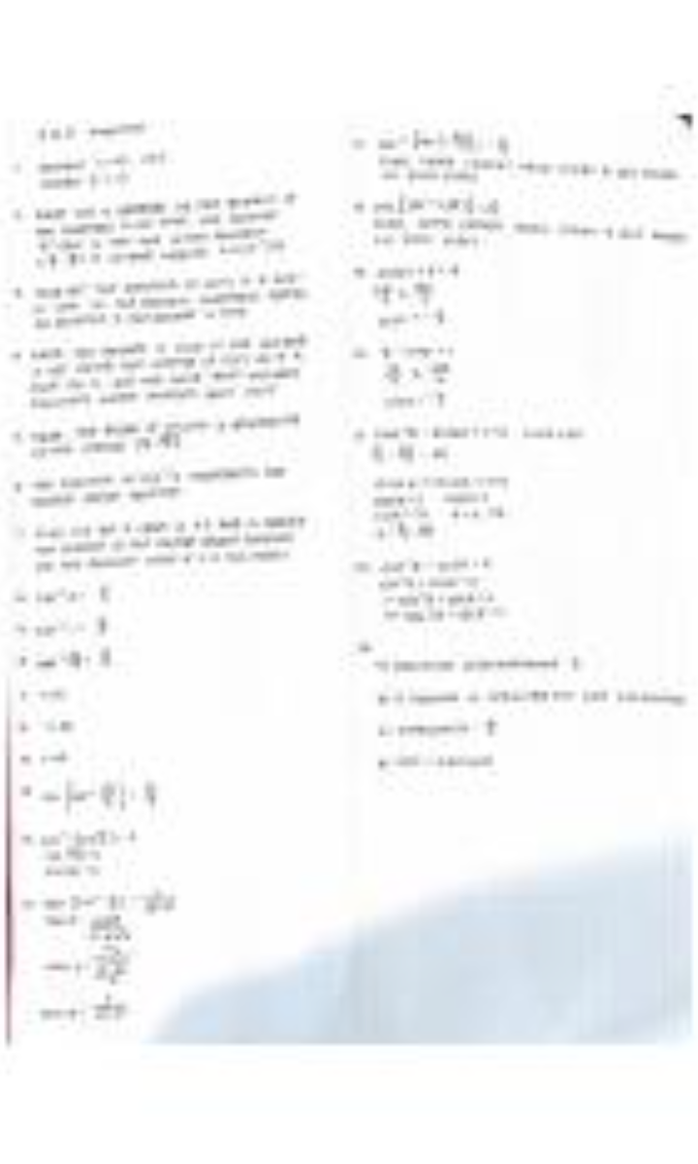
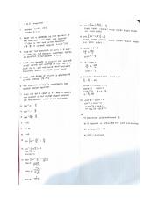
Aplicații ale funcțiilor trigonometrice
Navigație
Funcțiile trigonometrice sunt esențiale în navigație, ajutând la determinarea direcției, vitezei și distanței.
Inginerie
Aplicații în inginerie structurală, electrică și mecanică, cum ar fi calculul tensiunilor și deformațiilor.
Fizică
Evaluarea mișcării oscilatorii, a undelor și a câmpurilor magnetice și electromagnetice.
Muzică
Utilizarea funcțiilor trigonometrice în teoria muzicii și în producția de sunete.

Slide 9
Teoreme trigonometrice
Teorema sinusurilor
Raportul dintre laturile unui triunghi și sinusul unghiurilor opuse este constant.
Teorema cosinusurilor
Relația dintre laturile și unghiurile unui triunghi bazată pe teorema pitagoreică.
Identitatea pitagoreică
Relația fundamentală între sinus, cosinus și tangentă: sin²(x) + cos²(x) = 1.
Formule de transformare
Relații între funcțiile trigonometrice ale unor unghiuri legate în mod special.

Slide 10
Rezolvarea problemelor trigonometrice
1
Analiză
Identificați datele furnizate și ce trebuie determinat în problem.
2
Planificare
Alegeți funcțiile trigonometrice relevante și aplicați teoreme și identități.
3
Calcul
Efectuați calculele necesare pentru a obține soluția finală.
4
Verificare
Verificați soluția și asigurați-vă că răspunsul este rezonabil și corect.

